Slide 1
ПТИЦЫ

Slide 2
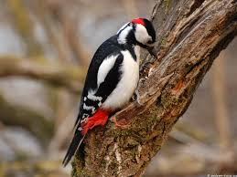
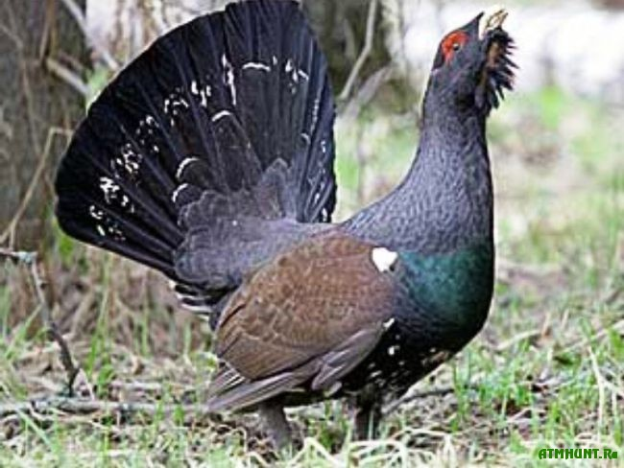
Перелетные птицы, временные гости республики, проживают в гостином для них уютном доме, расположенном на территории страны. Как и в ситуации с животными – опять же представители и леса и степи вместе представляют пернатых Татарстана. Трехпалые дятлы, тетерева, глухари, филины, ушастые совы, неясыти, рябчики, стрижи черные, куропатки (серые и белые), дрофы, жаворонки (полевые и лесные), чайки озерные, «волгари», крачки речные, лебеди, гуси, утки, соколы-сапсаны, ястребы, канюки мохноногие, тювики, грифы черные, орлы степные, беркуты, коршуны, луни болотные – вот яркие представители сборной команды пернатых Татарстана.
Дятел
Тетерев

Slide 3
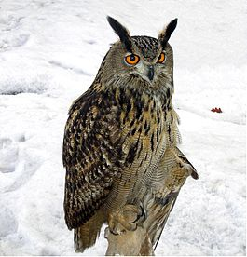
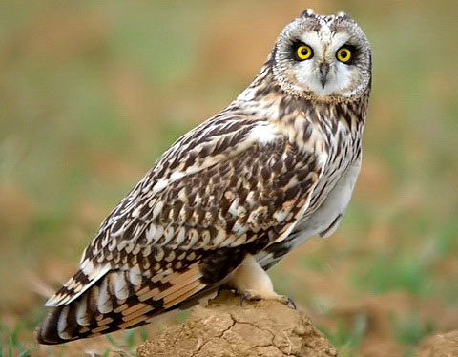
Филин
Сова
Фи́лин — хищная птица из семейства совиных, один из наиболее крупных представителей отряда совообразных.
Бесшумный полёт, способность видеть в темноте, острый слух, мгновенная реакция - качества, за которые в народе сов прозвали пернатыми кошками. Мягкое, рыхлое оперение, по-особому изогнутые перья с наполовину расщепленными бородками скрадывают шорохи и свист крыльев, возникающие при полёте.

Slide 4
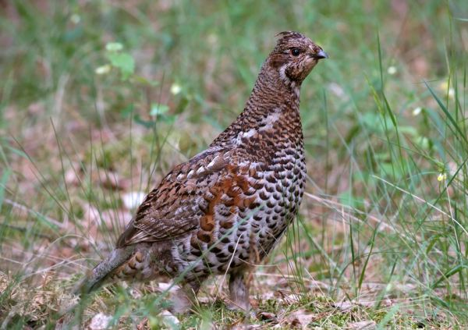
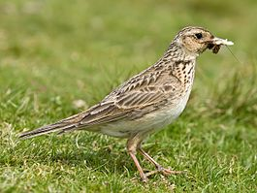
Жаворонок
Жа́воронок — небольшая птица семейства жаворонковых. Эта маленькая птичка известна довольно громким и мелодичным пением.
Рябчик
Ря́бчик — птица из рода рябчиков, подсемейства тетеревиных, отряда курообразных. Широко распространённый вид, обитающий практически повсеместно в лесной и таёжной зоне Евразии, от Западной Европы до Кореи.

Slide 5
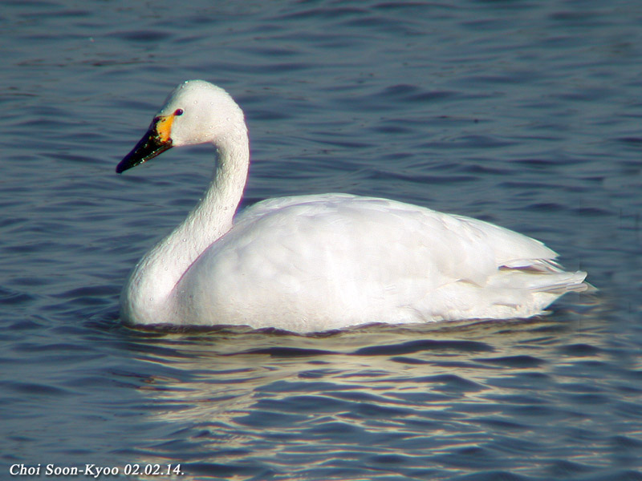
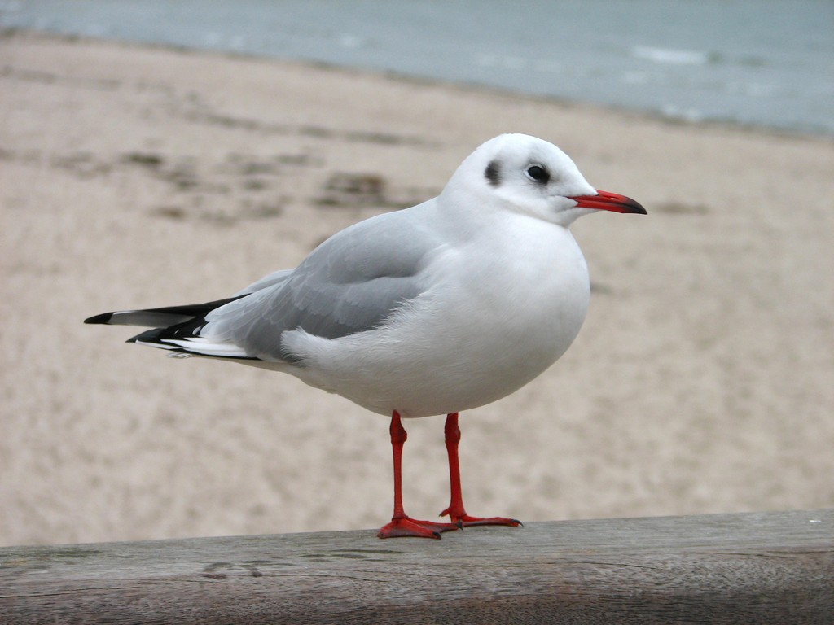
Чайка
Ча́йки — наиболее многочисленный род птиц семейства чайковых, обитающих как на морских просторах, так и на внутренних водоёмах. Многие виды считаются синантропными — они живут вблизи человека и получают от этого выгоду.
Лебедь
Лебеди заслужили известность своей красотой и особым статным величием. Это небольшая группа птиц включает 7 видов, иногда к лебедям причисляют коскоробу — водоплавающую птицу, похожую на лебедя с укороченной шеей. Лебеди принадлежат к семейству утиных, их ближайшими родственниками являются гуси.

Slide 6
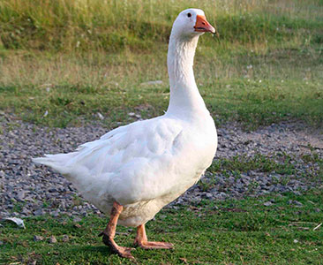
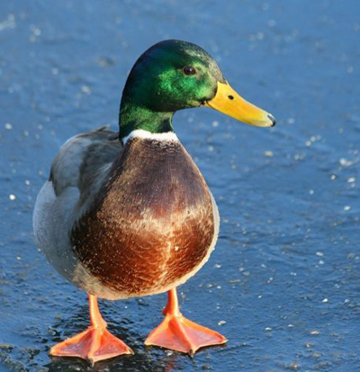
Гусь
Домашние гуси — одни из самых крупных прирученных птиц, уступающие в размерах лишь индейкам. Их численность гораздо ниже численности прочих домашних птиц, но в то же время в сельском хозяйстве они занимают особое «привилегированное» положение.
Утка
У́тка — представитель птиц из нескольких родов семейства утиных: пеганки, нырковые утки (нырки), савки, речные утки, утки-пароходы, мускусные утки и крохали; всего более 110 видов. Распространены утки широко, в России более 30 видов. Самец утки называется се́лезень.

Slide 7
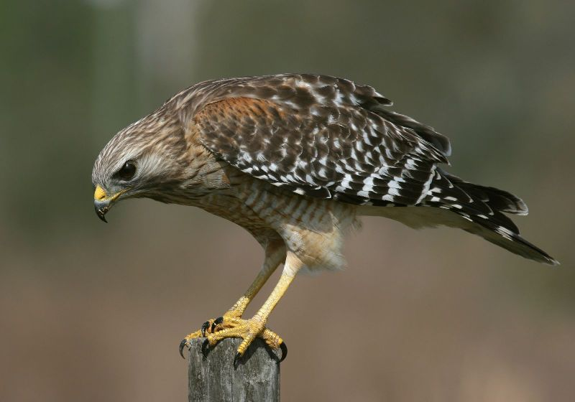
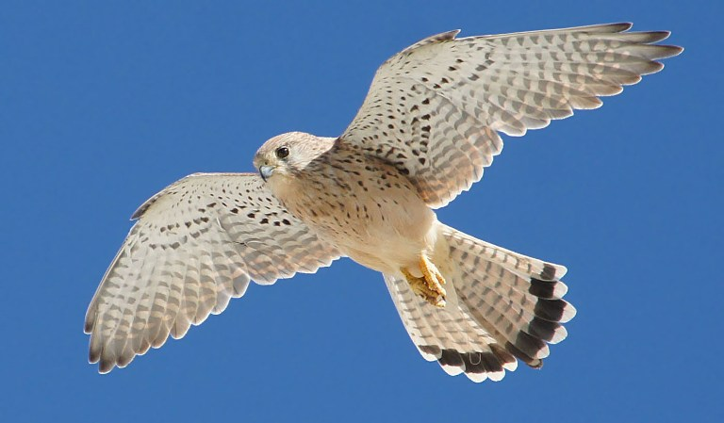
Сокол
Сокол - хищная птица и очень уж хороший летун. Эти птицы почти никогда не берут добычу с земли. Их стихия — воздух. И добычу они, как говорят специалисты, «бьют», то есть бросаются на птицу сверху, пикируют и хватают лапами. Иногда, летая низко, они вспугивают сидящую на земле птицу, заставляют ее взлететь, потом быстро поднимаются выше своей жертвы и бросаются на нее сверху.
Ястреб
Ястреб отличается от других хищных птиц длинным хвостом и короткими закругленными крыльями. Ястребов на земле обитает более 120 видов. Все эти птицы питаются живыми животными, искусны в охоте и великолепно летают, бегают и даже плавают.

Slide 8
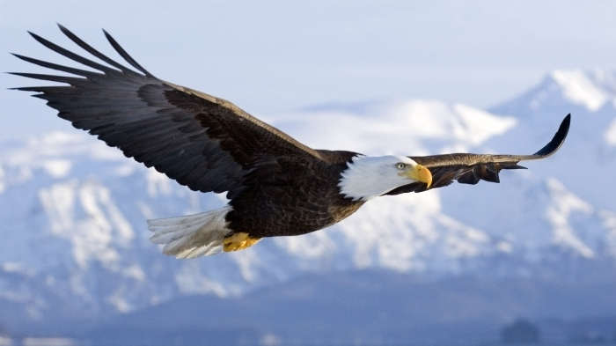
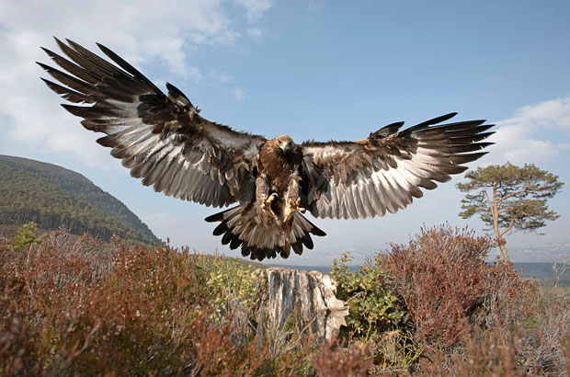
Беркут
Беркут - самая большая птица из орлиного племени. Его смело можно назвать королем орлов. Это крупная и сильная птица весит от 3 до 6 килограммов. Размах крыльев у некоторых особей достигает трёх с половиной метров. Облик беркута типично орлиный, окраска тёмно-бурая. Когда он летит, то хорошо заметны белые пятна на крыльях и такое же основание хвоста. Очень просто отличить молодого беркута от старого. У молодых очень много белых пятен. Кстати, у беркута самый длинный хвост из всех орлов.
Орел
Орлы испокон веков считались королями царства пернатых, за ними закрепился статус самых сильных, смелых и благородных жителей поднебесья. Мировая фауна насчитывает порядка четырех десятков видов этих птиц, выделенных в несколько родов в семействе Ястребиных.

Slide 9
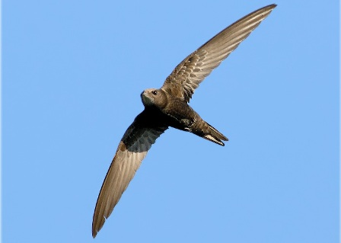
Стриж
Стриж – птица из отряда стрижеобразных. Ареал обитания чрезвычайно широк, однако разные виды стрижей предпочитают селиться на одной и той же территории. Живет небольшими компаниями. Отличается от многих птиц своей зависимостью от погодных условий.
Коршун
От прочих хищных птиц коршуны отличаются небольшим, слабым, крючкообразным клювом, короткими ногами и очень большими длинными крыльями. Всего насчитывается 8 видов коршунов, но, пожалуй, самый известный из видов - это красный коршун.

